Slide 1
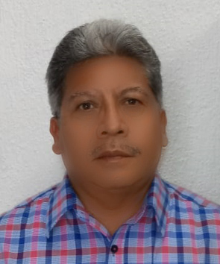
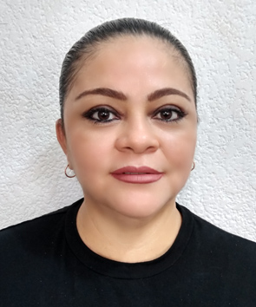
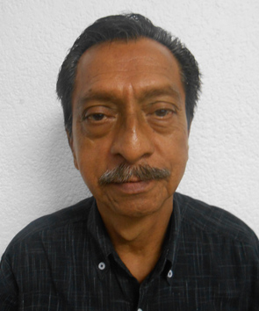
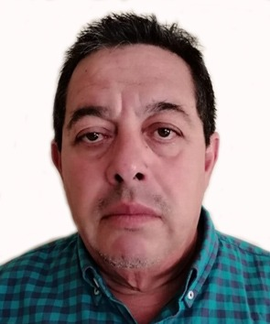
DIRECTORIO DE FUNCIONARIOS DE LA COORDINACION DEL SAS
FOTO | NOMBRE DEL FUNCIONARIO PÚBLICO | CARGO QUE OCUPA | CORREO INSTITUCIONAL | TELÉFONO OFICINAS EXT.
 | ING. LUIS CONTRERAS DELGADO. | COORDINADOR GENERAL. | Luis.contreras@villahermosa.gob.mx | 315 12 26 y 315 15 15.
 | L.A. OSORIO NUÑEZ ISABEL CRISTINA | TITULAR DE LA UNIDAD DE ENLACE ADMINISTRATIVO | NO DATO. | 315 12 26 y 315 15 15.
 | ING. JESÚS CONTRERAS RIVERA. | SUBCOORDINADOR DE INFRAESTRUCTURA. | NO DATO. | 315 12 26 y 315 15 15
 | ING. JOSÉ MANUEL ARRIETA SILVA. | SUBCOORDINADOR DE OPERACIÓN. | NO DATO. | 315 12 26 y 315 15 15

Slide 2
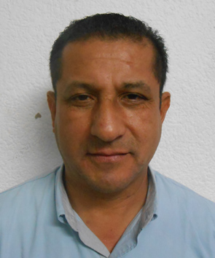
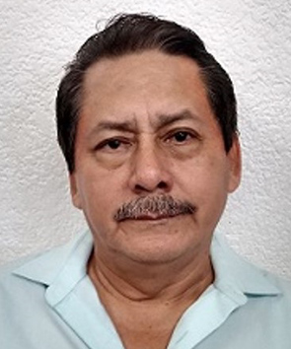
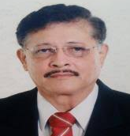
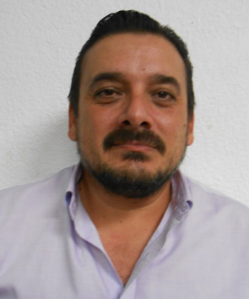
DIRECTORIO DE FUNCIONARIOS
FOTO | NOMBRE DEL FUNCIONARIO PÚBLICO | CARGO QUE OCUPA | CORREO INSTITUCIONAL | TELÉFONO OFICINAS EXT.
 | C.P. MIGUEL ÁNGEL APARICIO RODRÍGUEZ | SUBCOORDINADOR COMERCIAL. | NO DATO. | 315 38 78 Y 315 39 67.
 | ING. LUIS ALFONSO LÓPEZ ALVARADO. | SUBCOORDINADOR DE ESTUDIOS Y PROYECTOS. | NO DATO. | 315 12 26 y 315 15 15.
 | ING. VICTOR MANUEL GÓNGORA ROMERO. | TITULAR DE LA UNIDAD TECNICA. | NO DATO. | 315 12 26 y 315 15 15.
 | C. PLUTARCO DOMÍNGUEZ FALCÓN. | ENCARGADO DE LA UNIDAD DE INFORMATICA | NO TADO | 315 12 26 y 315 15 15.

Slide 3
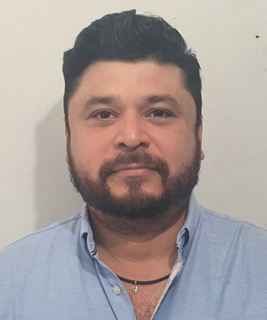
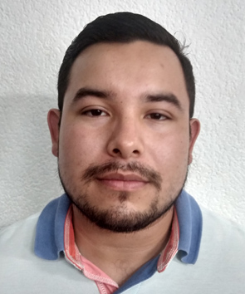
DIRECTORIO DE FUNCIONARIOS
FOTO | NOMBRE DEL FUNCIONARIO PÚBLICO | CARGO QUE OCUPA | CORREO INSTITUCIONAL | TELÉFONO OFICINAS EXT.
 | LIC. EDUARDO ANTONIO CASTRO CANABAL. | TITULAR DE LA UNIDAD JURIDICA. | NO DATO. | 315 12 26 y 315 15 15
 | ING. DANIEL JUÁREZ GONZÁLEZ. | TITULAR DE LA UNIDAD DE ENLACE DE MEJORA REGULATORIA | NO DATO. | 315 12 26 y 315 15 15
 | . |  | .

